Slide 1
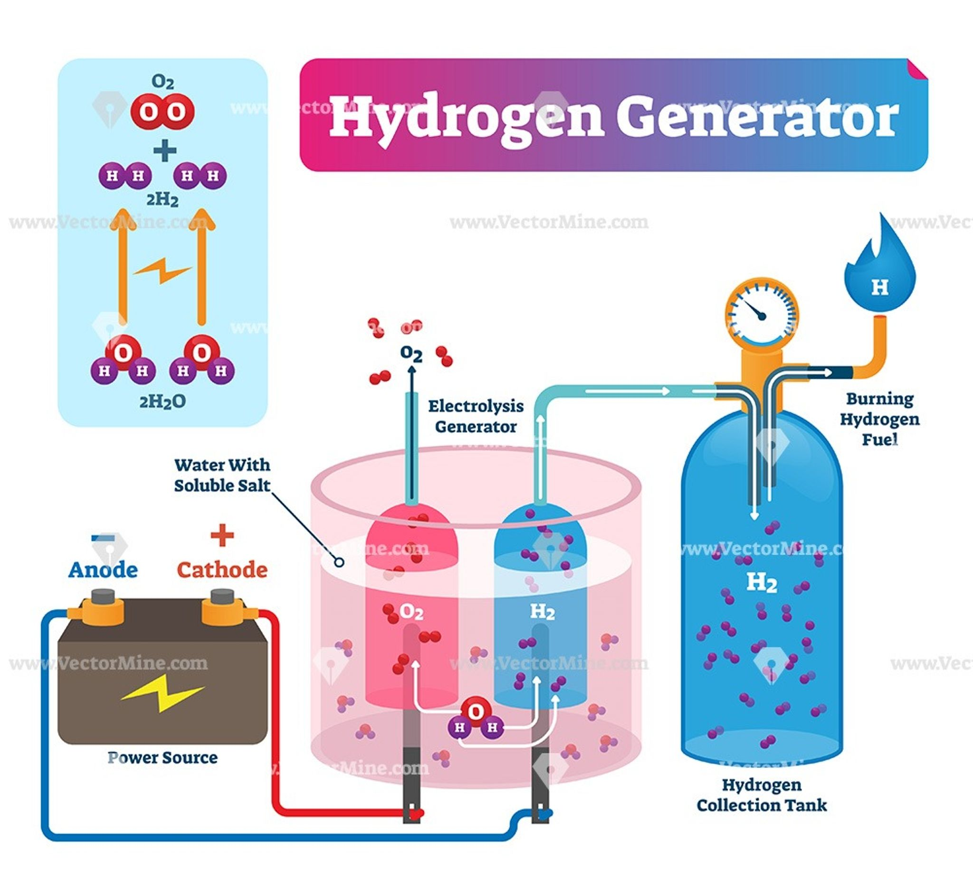
Vandenilio generatorius
Atliko: Edvardas Mykolas Ališanka ir Pijus Čiūta
Vadovė: Gražina Valicka

Slide 2
Įvadas
Šį projektą pasirinkome, dėl jo neįprastų galimybių ir savybių. Jį atlikti, paskatino noras išbandyti kažką naujo ir nekasdieniško.
Mūsų projektas aktualus šiandininėje pramonėje, vandenilio dujos naudojamos, pjaustymui, lydymui.
Taip pat naudojamos energijos kaupimui ir pernešimui. Toks vandenilio panaudojimas laikomas tobulu sprendimu gamtosaugos ir energijos poreikių petenkinimo atžvilgiu.

Slide 3
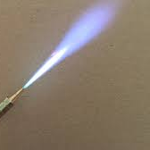
Tikslas
Išgauti degias vandenilio dujas

Slide 4
Hipotezė
Išgautų vandenilio dujų degimo temperatūra sieks virš 2000°C ir liepsna be priekaištų perpjaus ploną aliuminio plokštelę.

Slide 5
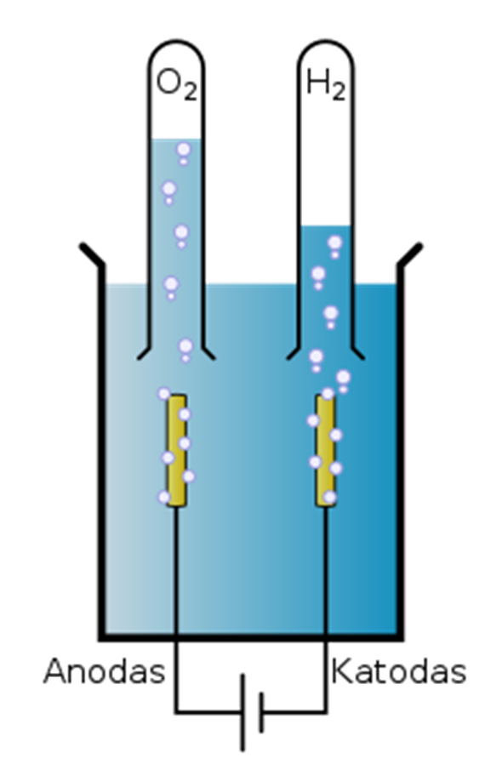
Teorija
Elektrolizė – metodas, kuriuo atskiriami susijungę cheminiai elementai bei junginiai, per juos leidžiant elektros srovę. Šiuo atveju atskiriame deguonį ir vandenilį iš vandens molekulės.
Veikimo principas:
Elektrodai įmerkiami į elektrolitą ir prijungiami prie nuolatinės elektros srovės šaltinio polių.
Jos metu teigiami jonai – katijonai slenka link neigiamo elektrodo, katodo ir prie jo prisijungia elektronus, redukuojasi.
Neigiami jonai anijonai slenka teigiamo elektrodo, anodo link ir jam atiduoda elektronus, oksiduojasi.
Elektrodus padengia elektrolizės produktai.

Slide 6
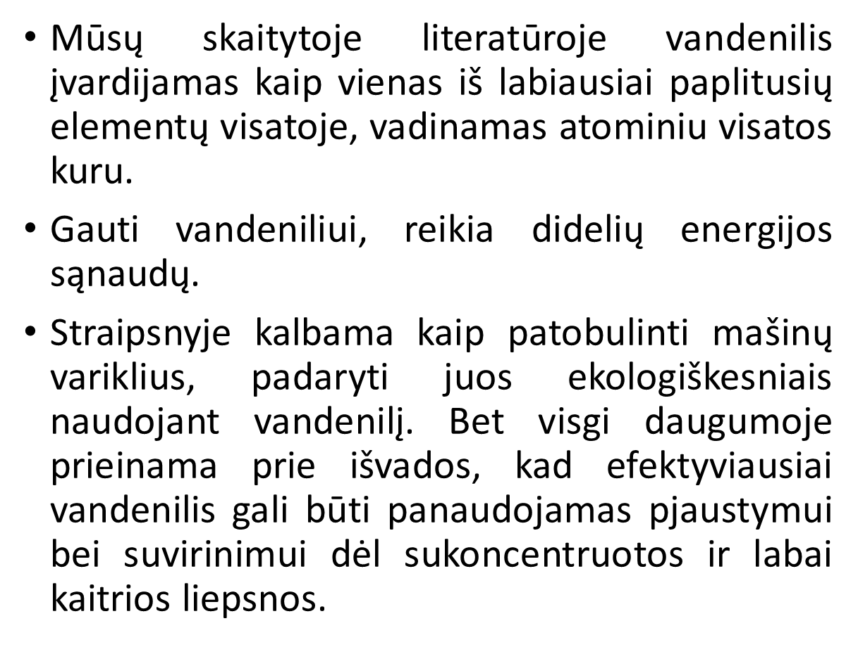
Šaltinių analizė

Slide 7
Priemonės
Geležinės plokštelės
Maitinimo šaltinis
Degiklis
Guminis vamzdelis
Jungiamieji laidai
Mažas uždaras plastikinis butelis
Distiliuotas vanduo
Natrio hidroksidas (NaOH)
Visas plastikines dalis atspausdinsiu 3D spaudintuvu:
Tarpinės
Plastikinė talpa
Dangtis

Slide 8
Eiga
Atspausdinsime elektrolizės talpą, dangtį, bei tarpines
Iš geležies plokštelių, panaudodami varžtus, veržles, plastikines poveržles sukonstruosime elektrolizės elementą, kurį įmontuosime plastikinėje talpoje.
Plastikinės talpos dangtyje išgręšime vieną didesnę skylę žarnelei, ir dvi mažesnes skylutes laidams. Laidais prijungsime hidrolizatoriaus elementą prie maitinimo šaltinio.
Padarysime burbuliatoriu iš mažo plastikinio butelio, kuris veiks kaip atbulinis vožtuvas. Jie bus pajungti vamzdeliais tarp elektrolizes elemento ir degiklio.
Degiklį, „burbuliatoriu“, sandarią plastikinę talpą, kurioje įmontuotas hidrolizatoriaus elementas sujungsime guminiais vamzdeliais. Prijungsime prie maitinimo šaltinio.
NaOH tirpalą supilsime į plastikinę talpą, taip pat įpilsiu vandens į „burbuliatoriu“. Įjungus maitinimą, testuosime pagamintą prietaisą.

Slide 9
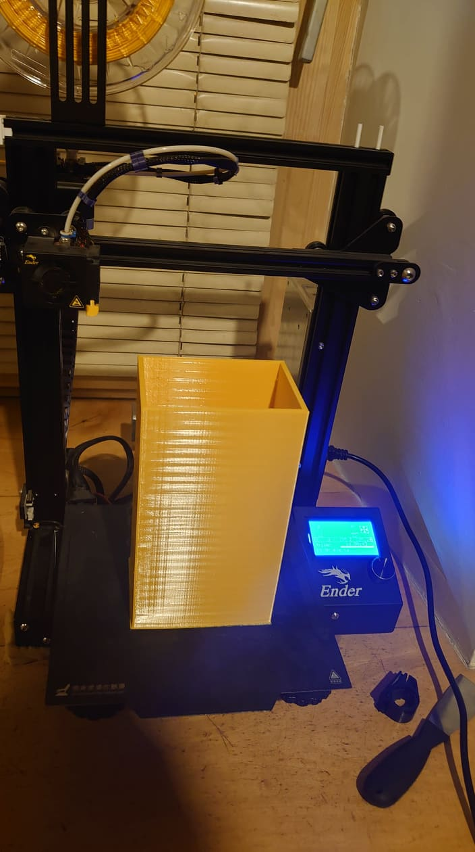
Plastikinės talpos gamyba

Slide 10
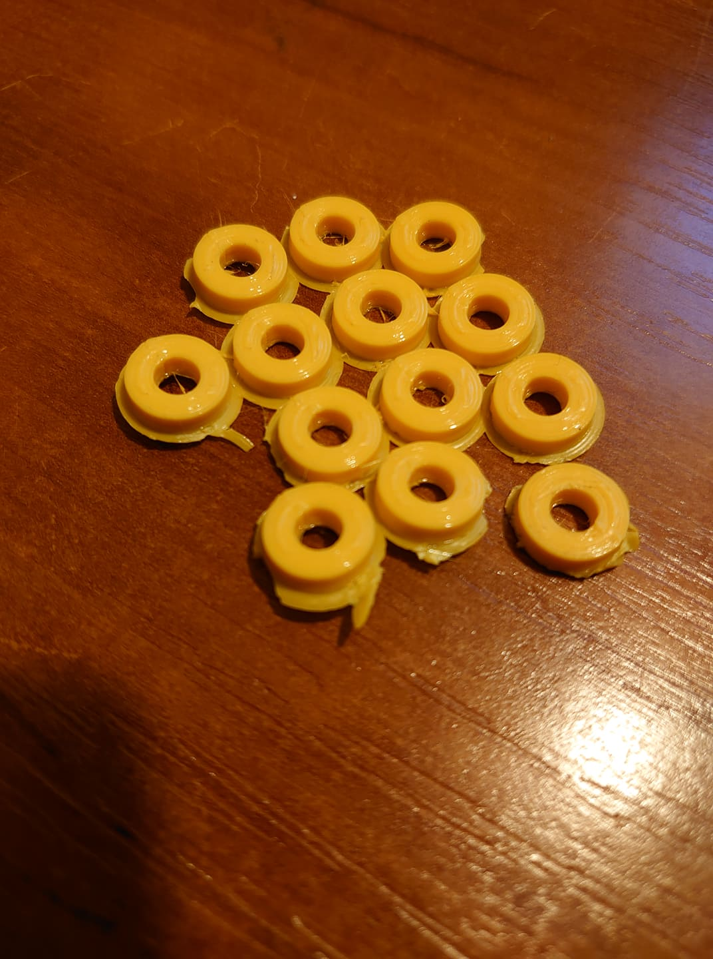
Plastikinės tarpinės

Slide 11
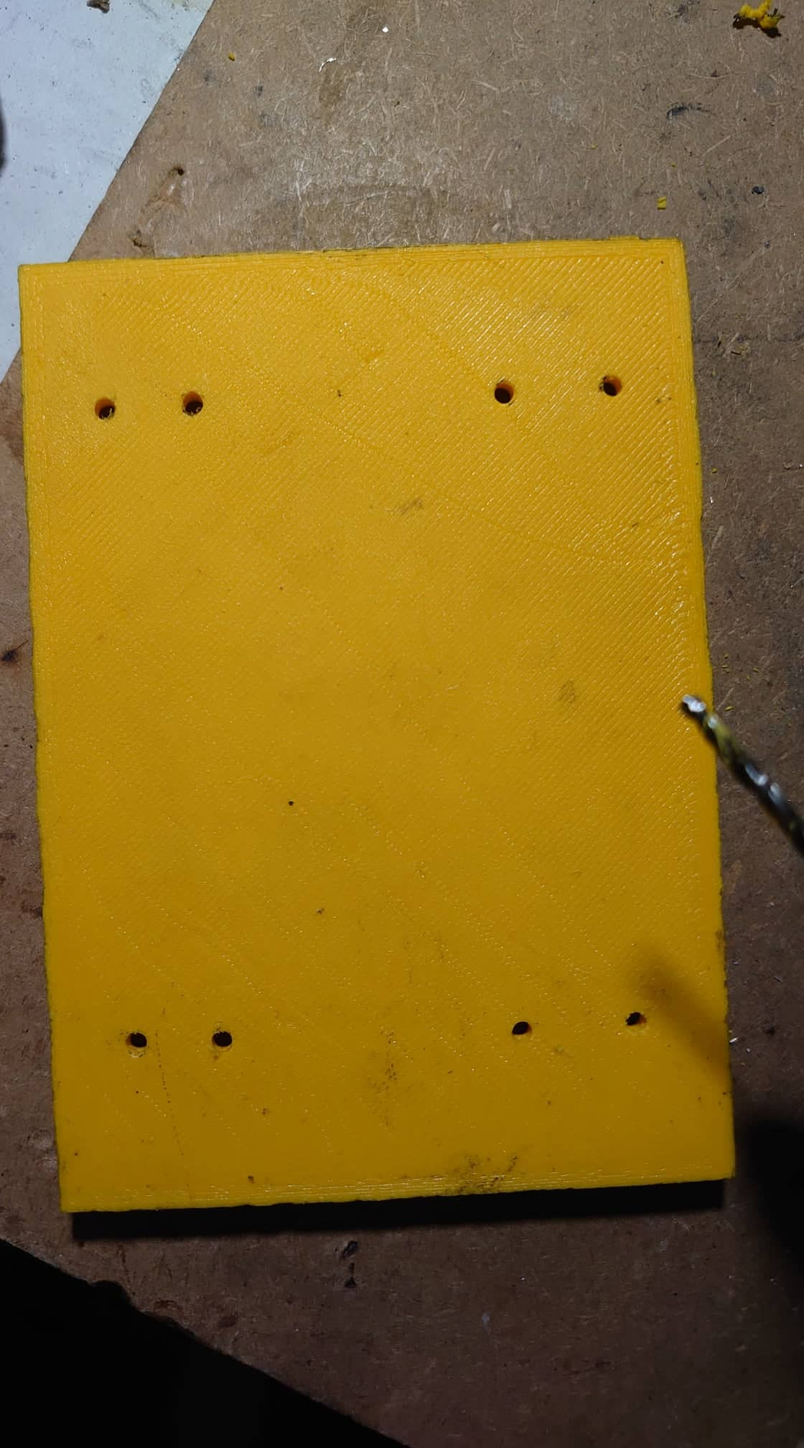
Skylutės dangtyje

Slide 12
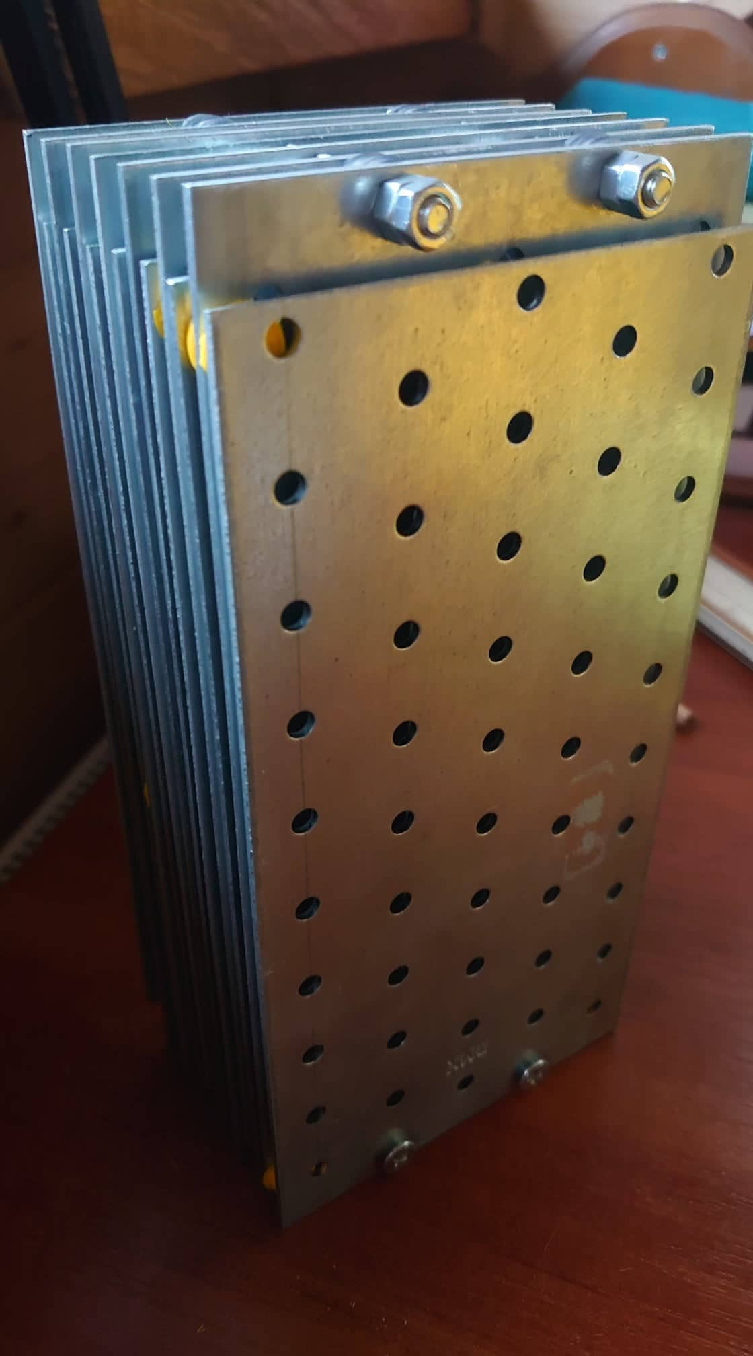
Elektrolizės elemento konstravimas

Slide 13
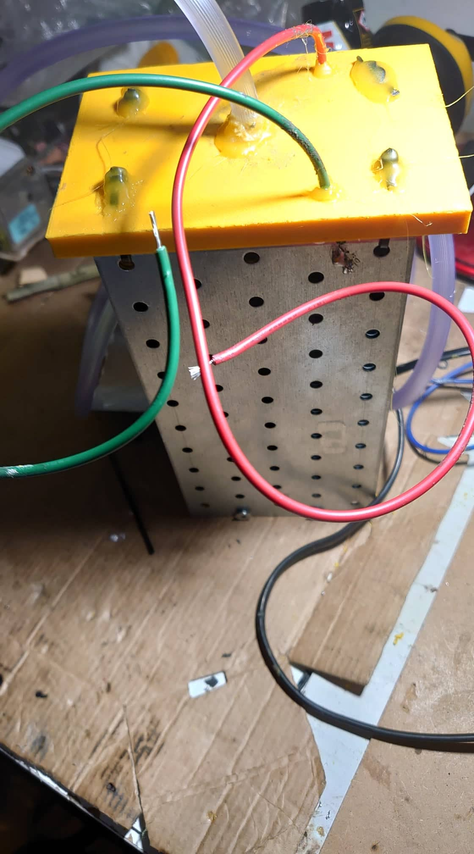
Elektrolizės elemento konstravimas
Prijungiami laidai
Elementas pritvirtinamas prie dangčio

Slide 14
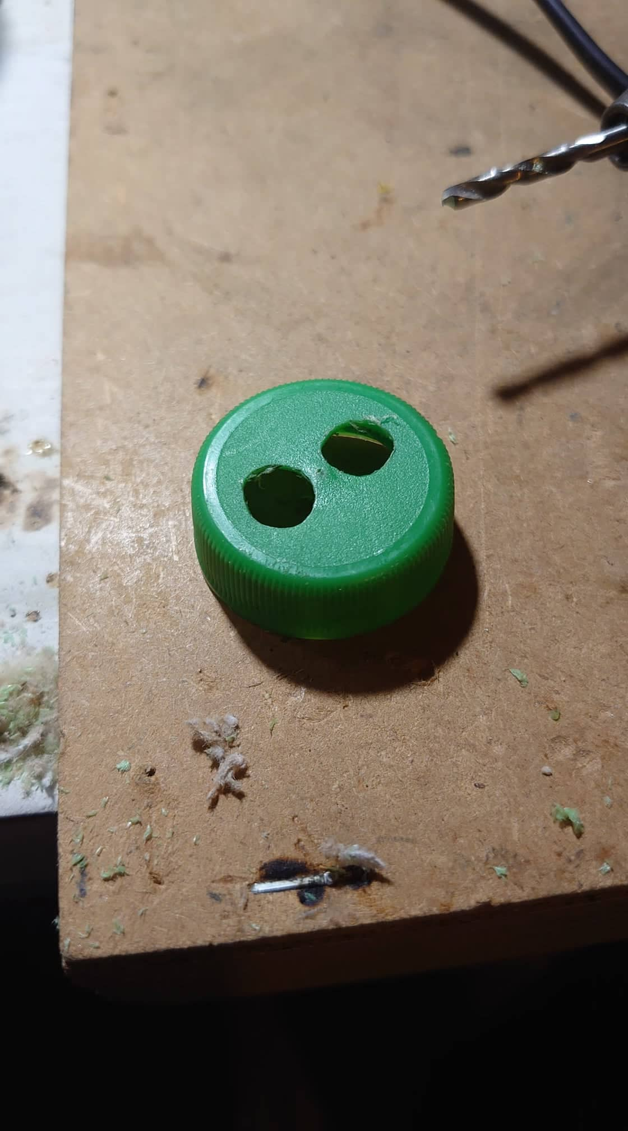
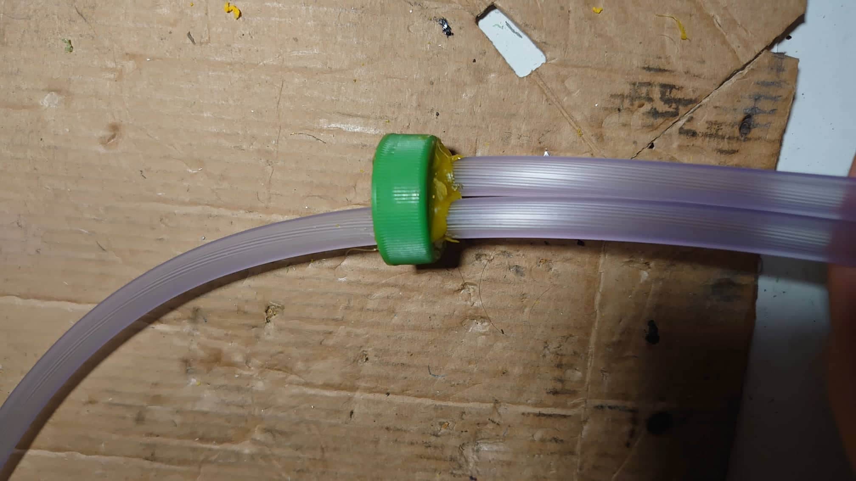
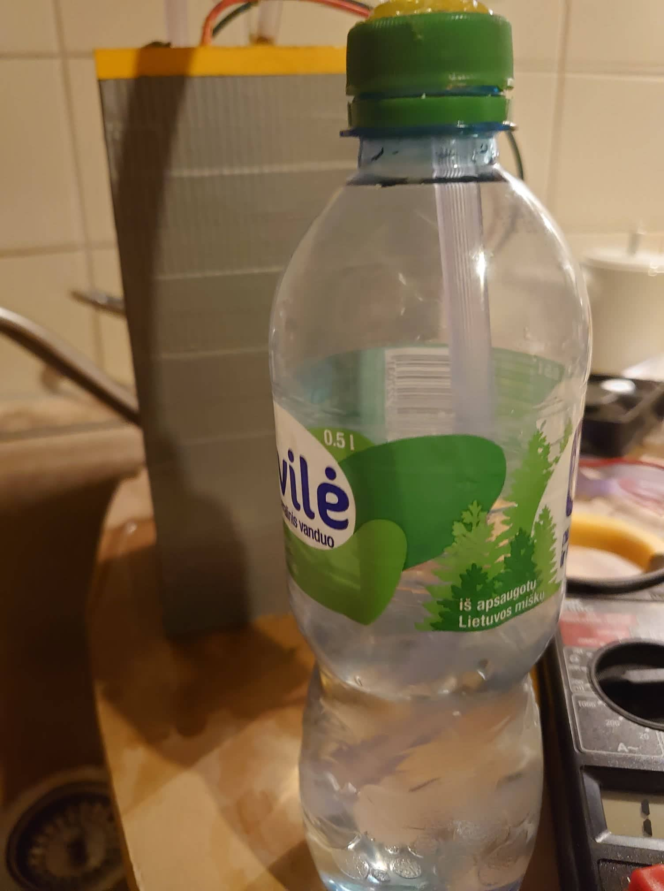
Burbuliatorius
Padaroma skylė kamštelyje
Priklijuojami vamzdeliai
Prisukamas butelys

Slide 15
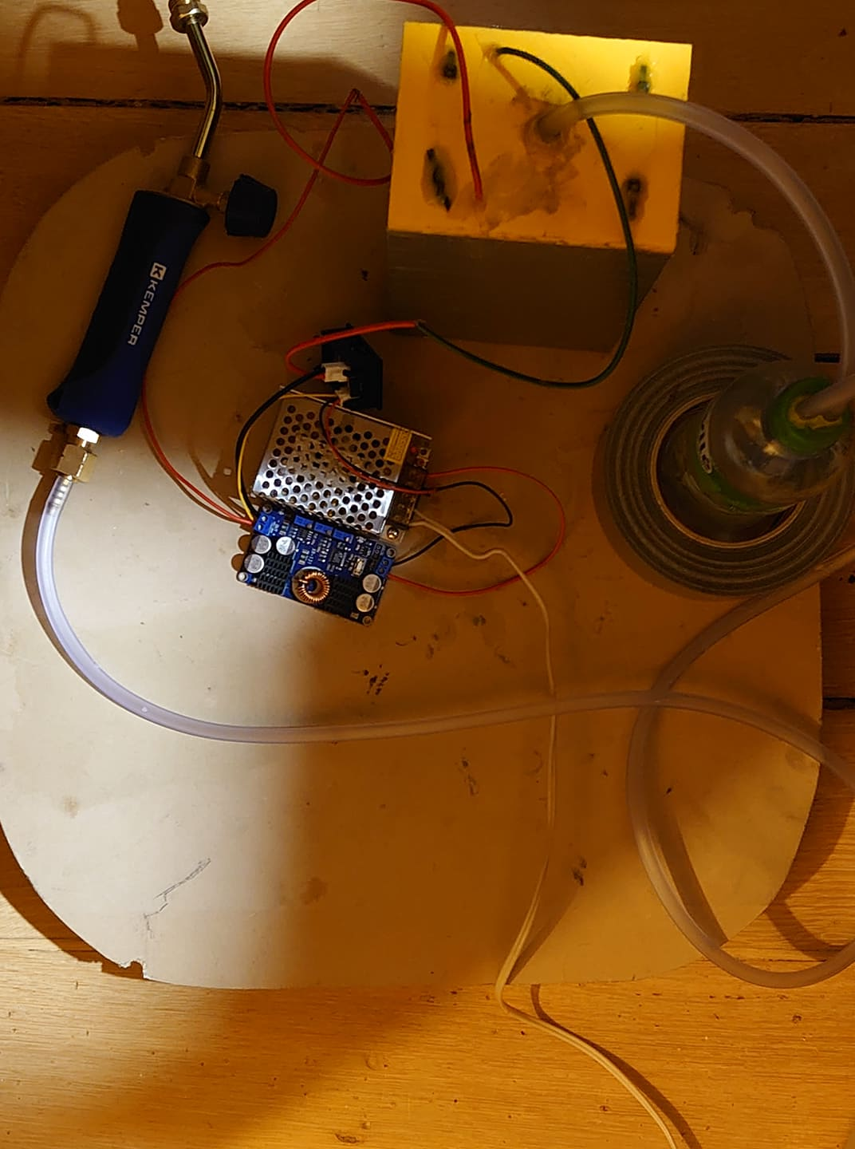
Degiklis
Prijungiamas degiklis

Slide 16
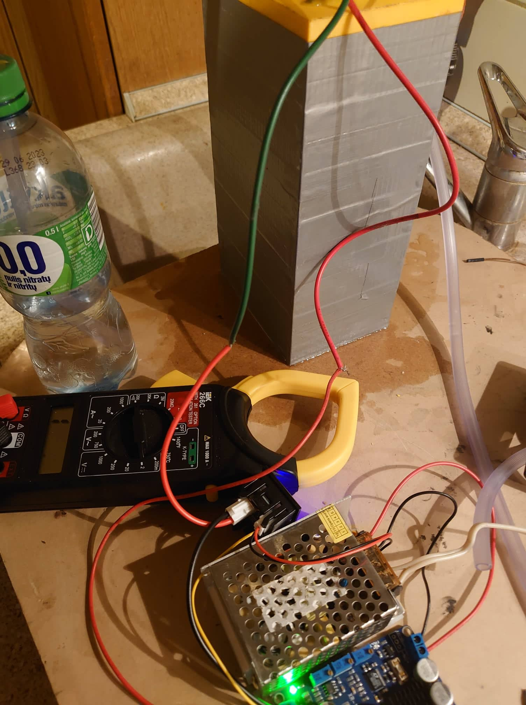
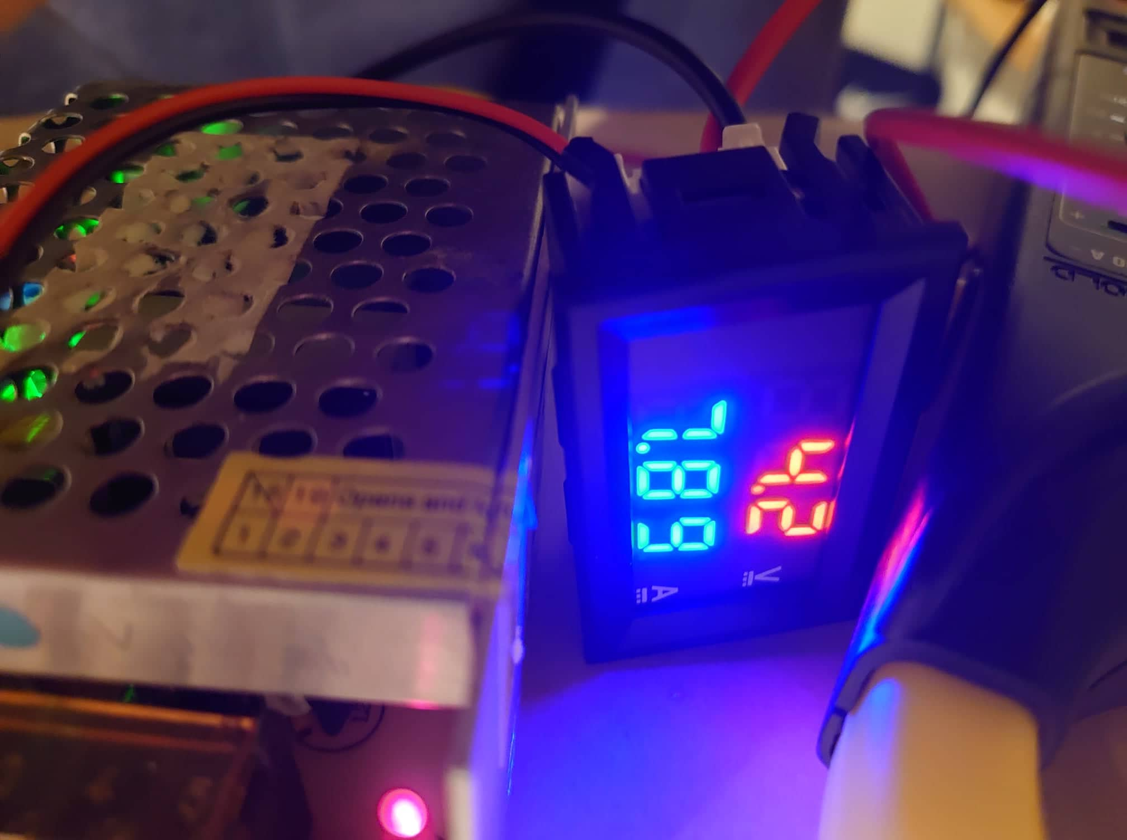
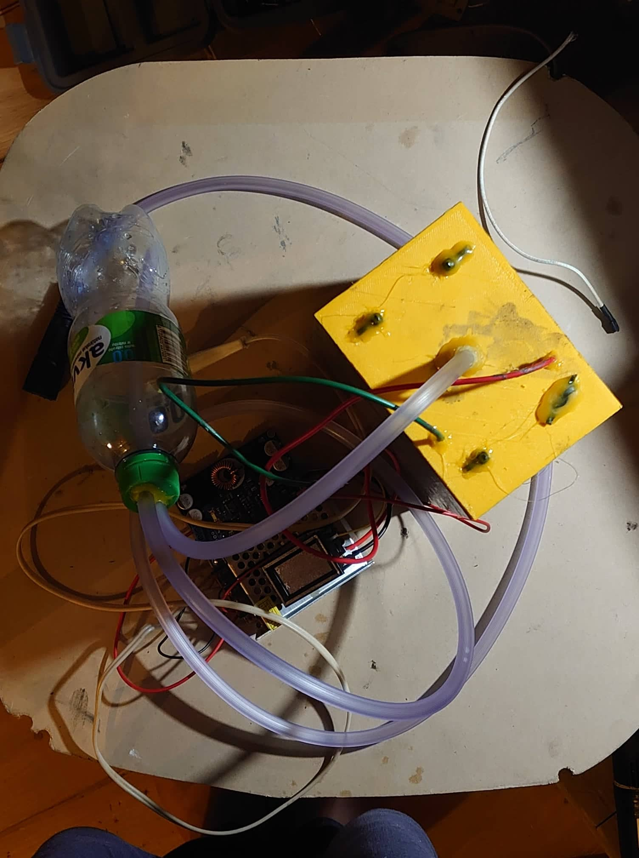
Maitinimas
Užpilama NaOH tirpalo
Prijungiamas volt/ampmetras
Prijungiami laidai prie elemento
Įjungiama elektros srovė

Slide 17
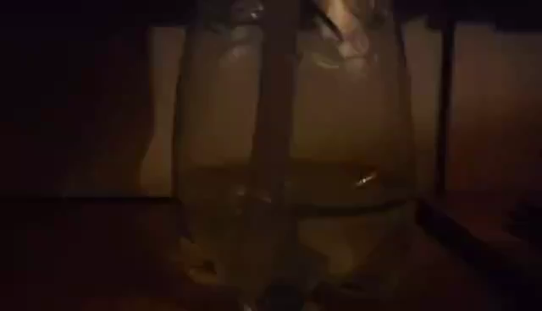
Eksperimentinė dalis
Rezultatas:
Testuojant prietaisą (60w) susidarė mažas kiekis vandenilio dujų.

Slide 18
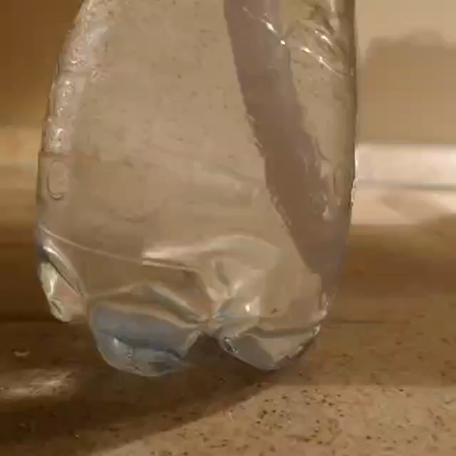
Eksperimentinė dalis 2
Rezultatas:
Naudojant galingesnį 100w maitinimo bloką rezultatai žymiai nepagerėjo. Truputį daugiau burbuliavo.

Slide 19
Išvados
Sukonstravus generatorių atlikti du bandymai naudojant skirtingos galios maitinimo šaltinius. Pirmojo bandymo metu panaudotas 60 W galios maitinimo šaltinis, bandymo metu gauta elektros srovė, kurios stipris 5 A, bandymo trukmė 30 min. Išgautų dujų masė apie 27 g. Antrojo bandymo metu panaudotas 100 W maitinimo šaltinis, elektros srovės stipris 8,3 A, bandymo trukmė 30 min. Išgautų dujų masė apie 45 g. Tokio kiekio dujų nepakako degimo srovei palaikyti, todėl nepavyko perpjauti aliuminio plokštelės. Remiantis elektrolizės dėsniu padidinus elektros srovės stiprį bei tekėjimo laiką galima išgauti didesnį kiekį degių dujų, tačiau eksperimentatorių saugumui užtikrinti reikalingos specialios sąlygos, todėl bandymai naudojant galingesnius maitinimo šaltinius nebuvo atliekami.

Slide 20
Užduotys
Kiek vario išsiskirs iš vario sulfato tirpalo per 1h, kai juo tekės 80 A stiprio srovė?
Kokį darbą atliko elektros srovė, jei elektros srovei tekant vario sulfato tirpalu per 30s nusėdo 39,6 mg vario, o įtampa vonelėje 4V?

Slide 21
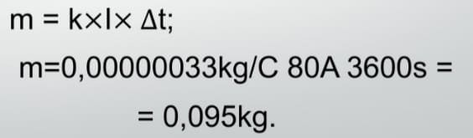
1. Sprendimas
Duota: t= 1h = 3600s Sprendimas:
I = 80A
k = 0,00000033kg/C
Rasti: m
Ats: 0,095kg

Slide 22
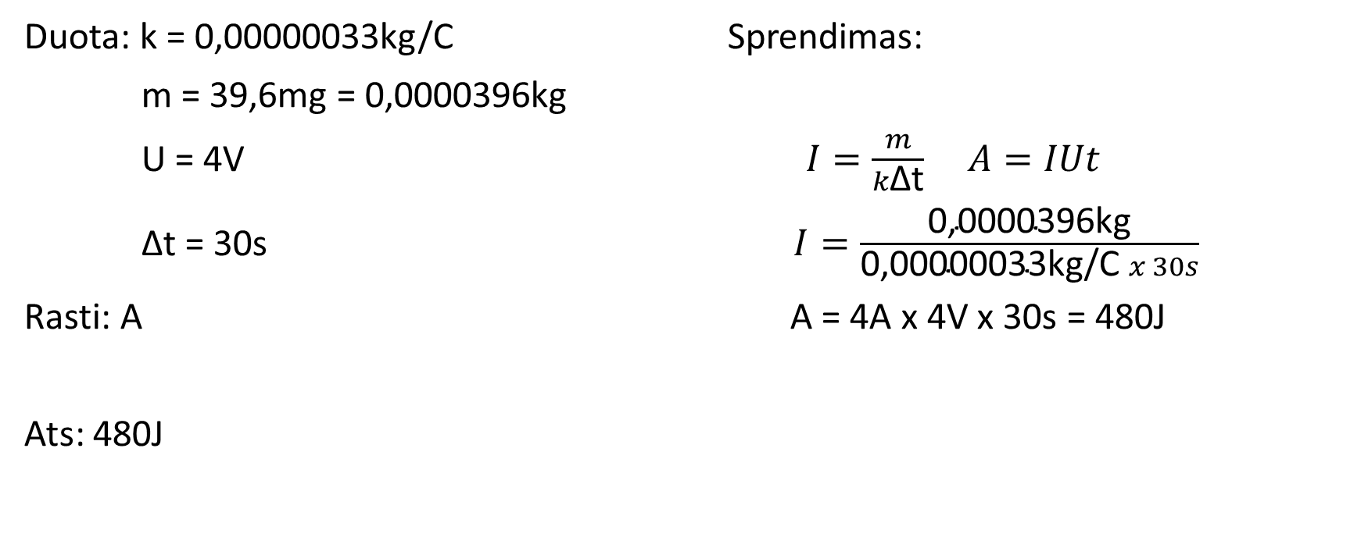
2. Sprendimas
Duota: k = 0,00000033kg/C Sprendimas:
m = 39,6mg = 0,0000396kg
U = 4V $I=\frac{m}{k\text{∆}\text{t}}$ $A=IUt$
∆t = 30s $I=\frac{\text{0,0000396}\text{kg}}{\text{0,00000033}\text{kg}\text{/}\text{C} x 30s}$
Rasti: A A = 4A x 4V x 30s = 480J
Ats: 480J

Slide 23
Klausimai
1. Kas yra elektrolizė
a) Metodas kurio metu atskiriami susijungę cheminiai elementai bei junginiai, per juos leidžiant elektros srovę
b) Metodas kurio metu sujungiami susijungę cheminiai elementai bei junginiai, per juos leidžiant elektros srovę
c) Metodas kurio metu leidžiama elektros srovė 1 omo grandine

Slide 24
Klausimai
2. Vandenilio dujos šiandieninėje pramonėje naudojamos
a) Pjaustymui ir lydymui
b) Šildymui ir elektros gamyboje
c) Maisto gamybai

Slide 25
Klausimai
3. Vandenilis laikomas.
Retai aptinkamas cheminis elementas.
Labiausiai paplitęs cheminis elementas visatoje
Radioktyvus cheminis elementas

Slide 26
Klausimai
4.Kuris faktas apie vandenilį yra neteisingas?
a) Gauti vandeniliui, reikia didelių energijos sąnaudų
b) Vandenilis gali reaguoti su dauguma kitų elementų
c) Vandenilio dujos yra nedegios

Slide 27
Klausimai
5.Kuris vandenilio gavimo būdas neteisingas?
a) Elektrolizuojant vandenį
b) Gręžiamas iš žemės gelmių
c) Pramoniniu būdu iš angliavandenilių

Slide 28
Klausimai
6.Kada nevyks Elektrolizė?
Kai elektrodus įmerksime į elektrolito tirpalą ir įjungsimemaitinimą
Kai Išlydytą elektrolitą prijungsime prie nuolatinės elektros srovės šaltinio polių
c) Kai elektrolizei naudosime skystą izoliatorių – mineralinį aliejų

Slide 29
Klausimai
7. Elektrolizės metu teigiamams jonams paslinkus link neigiamo elektrodo ir prijungus elektronus jie?
a)Redukuojasi
b)Dauginasi
c)Nekinta

Slide 30
Klausimai
8.Kuris elektrolizės veikimo principas yra teisingas?
a)Elektrolizės metu anodo metalas netirpsta, oksiduojasi ir į tirpala pereina jonai
b) Elektrolizės metu anodo metalas tirpsta, oksiduojasi ir į tirpalą pereina jonai.
c)Elektrolizės metu anodo metalas tirpsta, nesioksiduoja ir į tirpala nepereina jonai

Slide 31
Klausimai
9.Kokie gali buti vartojami anodai elektrolizės metu?
a)Tirpieji
b)Netirpieji
c)Visi atsakymai teisingi

Slide 32
Klausimai
10. Elektrolizės teoriją 1806 metais paskelbė?
Albertas Einšteinas
Teodoras Grotusas
Archimedas

Slide 33
Šaltiniai
https://lit.thehouseofchronic.com/4155764-hydrogen-burner-device-principle-of-operation-how-to-do-it-yourself
http://m.technologijos.lt/cat/129/article/S-75670
https://lt.wikipedia.org/wiki/Elektroliz%C4%97

